Slide 1

BANK INDONESIA
Kantor Perwakilan Provinsi Sulawesi Utara
PAPARAN EKSEKUTIF SISTEM
SILAKAN v1.0
Sistem Informasi Layanan Kantor — Solusi Digitalisasi & Otomasi Pemesanan Ruangan Rapat
Modernisasi tata kelola fasilitas kantor guna meningkatkan efisiensi, akurasi penjadwalan (Zero Double-Booking), transparansi antar-unit kerja, dan kepatuhan administrasi berbasis disposisi digital.
AUDIENS PRESENTASI
CAKUPAN OPERASIONAL
STATUS IMPLEMENTASI
Manajemen & Pimpinan
9 Ruangan & 10 Unit
Production Ready (v1.0)
KPwBI Prov. Sulawesi Utara
Terintegrasi WhatsApp Gateway
Manual Book Lengkap (14 Halaman)

Slide 2
TANTANGAN OPERASIONAL
Latar Belakang & Urgensi Digitalisasi
KONDISI SEBELUM SISTEM (MANUAL)
TRANSFORMASI DENGAN SILAKAN
1. Bentrok Jadwal (Double Booking): Sering terjadi pemesanan ruangan pada jam yang sama oleh dua unit berbeda karena koordinasi lisan.
2. Verifikasi Disposisi Lambat: Lembar disposisi fisik sering tertahan di meja staf atau tercecer, menunda kepastian rapat pimpinan.
3. Tidak Ada Visibilitas Real-Time: Pegawai tidak tahu apakah ruangan kosong atau sedang dipakai tanpa harus mendatangi lokasi langsung.
4. Rekapitulasi Laporan Sulit: Pembuatan laporan rekap penggunaan ruangan memakan waktu berhari-hari untuk mencari arsip nota dinas.
1. 100% Bebas Bentrok (Zero Conflict): Algoritma validasi jadwal otomatis (WITA) menolak booking yang saling tumpang tindih secara seketika.
2. Disposisi Digital Cepat: Pengunggahan berkas digital (PDF/gambar maks. 5 MB) dengan notifikasi langsung ke admin untuk di-review.
3. Kalender Interaktif Terbuka: Seluruh unit kerja dapat melihat agenda pemakaian ruangan secara transparan kapan saja dan di mana saja.
4. Laporan Eksekutif 1-Klik: Admin dapat mengunduh rekap Excel dan cetak PDF resmi bertanda tangan dalam hitungan detik.
SILAKAN v1.0 — Kantor Perwakilan Bank Indonesia Provinsi Sulawesi Utara
Paparan Manajemen

Slide 3
SOLUSI TERINTEGRASI
Nilai Tambah & Fitur Unggulan Utama
1. Validasi Bentrok Jadwal (WITA)
2. Notifikasi WhatsApp Otomatis
Sistem secara cerdas memeriksa irisan waktu mulai & selesai. Pemesanan yang bertabrakan otomatis diblokir serta mencegah waktu kedaluwarsa.
Terintegrasi WhatsApp Gateway resmi. Setiap keputusan persetujuan atau penolakan langsung dikirim ke ponsel PIC unit kegiatan.
Akurasi 100%
Responsif & Nyata
3. Validasi Berkas Disposisi 5 MB
4. Live Monitoring & Early Finish
Sistem membatasi lampiran maks. 5 MB dengan proteksi popup modal instan untuk menjaga stabilitas kapasitas server dan performa unduh berkas.
Menampilkan countdown timer rapat yang sedang berjalan. Rapat yang usai lebih cepat dapat langsung diselesaikan untuk membuka jadwal unit lain.
Kepatuhan Tata Graha
Optimalisasi Fasilitas
SILAKAN v1.0 — Kantor Perwakilan Bank Indonesia Provinsi Sulawesi Utara
Paparan Manajemen

Slide 4
CAKUPAN OPERASIONAL
Infrastruktur 9 Ruangan Rapat & 10 Akun Unit Kerja
DAFTAR 9 RUANGAN RAPAT RESMI KPwBI SULUT
10 AKUN UNIT KERJA RESMI TERDAFTAR
Nama Ruangan | Kapasitas | Lokasi Lantai
Tondano (Auditorium Utama) | 300 Orang | Lantai 3
Klabat (Ruang Rapat Utama) | 70 Orang | Lantai 4
Karangetang Besar | 53 Orang | Lantai 4
Karangetang Kecil | 25 Orang | Lantai 4
Bunaken | 23 Orang | Lantai 2
Tomohon | 23 Orang | Lantai 3
Lokon | 20 Orang | Lantai 1
Linow 1 & Linow 2 | 7 & 8 Orang | Lantai 1 (VIP/Transit)
1. tmi_kpwbisulut — Tim Manajemen Internal
2. uk_kpwbisulut — Unit Kehumasan
3. fiksp_kpwbisulut — Kebijakan Sistem Pembayaran
4. pur_kpwbisulut — Pengelolaan Uang Rupiah
5. fdsek_kpwbisulut — Data & Statistik Ekonomi
6. fpkp_kpwbisulut — Pengendalian Inflasi & Kebijakan
7. fppu_kpwbisulut — Pengembangan UMKM
8. pipebi_kpwbisulut — Persatuan Istri Pegawai BI
9. ppbi_kpwbisulut — Persatuan Pegawai BI
10. ca_kpwbisulut — Change Agent
11. admin — Administrator Sistem
Sistem Smart Layout Dinamis:
Setiap ruangan hanya menampilkan pilihan tata letak yang didukung secara fisik (misal: Teater, U-Shape, Classroom, Round Table) sehingga tidak terjadi kesalahan penataan oleh petugas tata graha.
SILAKAN v1.0 — Kantor Perwakilan Bank Indonesia Provinsi Sulawesi Utara
Paparan Manajemen

Slide 5
STANDAR OPERASIONAL PROSEDUR
Alur Operasional Pengajuan & Persetujuan
01
02
03
04
05
USER (UNIT KERJA)
USER (UNIT KERJA)
ADMINISTRATOR
SISTEM SILAKAN
ADMINISTRATOR & USER
Cek Kalender & Ketersediaan
Isi Form & Unggah Disposisi
Review Berkas & Keputusan
Notifikasi Otomatis WhatsApp
Pelaksanaan & Early Finish
Pegawai unit memeriksa jadwal rapat pada kalender interaktif untuk memilih ruangan & tanggal yang kosong.
Mengisi detail acara, jam WITA, layout, nama PIC, nomor WA, dan mengunggah lembar disposisi pimpinan (maks. 5 MB).
Admin memeriksa disposisi. Jika sesuai disetujui; jika ditolak, wajib melampirkan alasan resmi pembatalan.
Server mengirimkan pesan WhatsApp real-time berisi bukti persetujuan atau catatan penolakan ke ponsel PIC.
Rapat berlangsung dipantau via live timer. Ruangan dapat diselesaikan lebih awal jika rapat selesai cepat.
SILAKAN v1.0 — Kantor Perwakilan Bank Indonesia Provinsi Sulawesi Utara
Paparan Manajemen

Slide 6
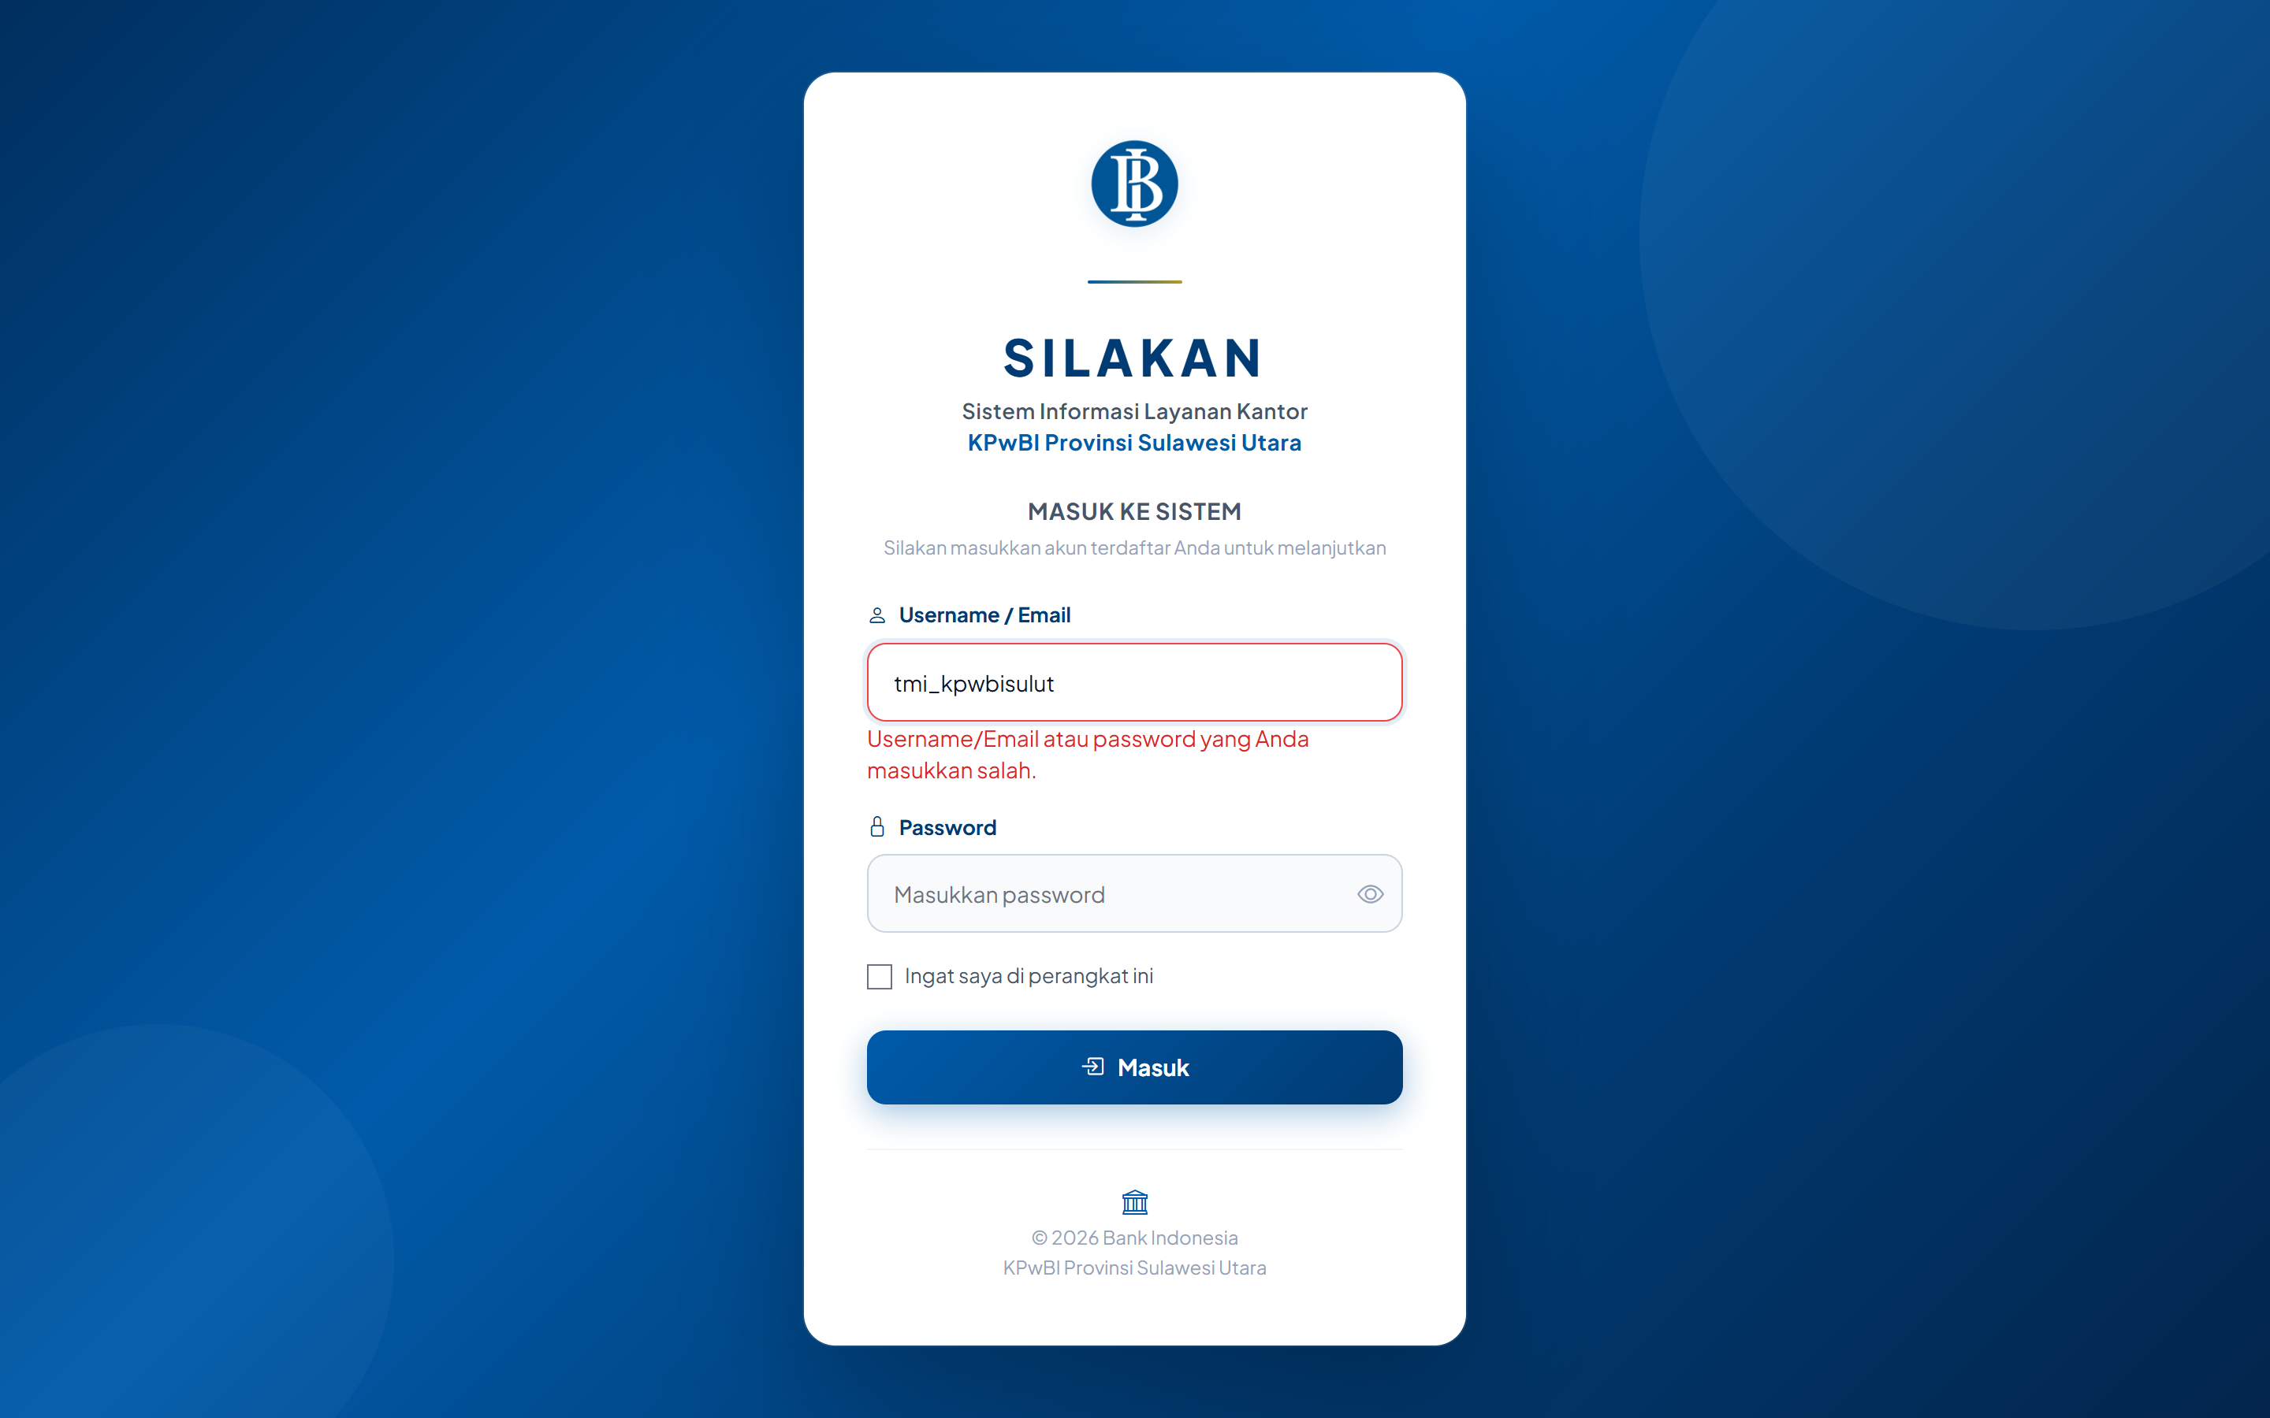
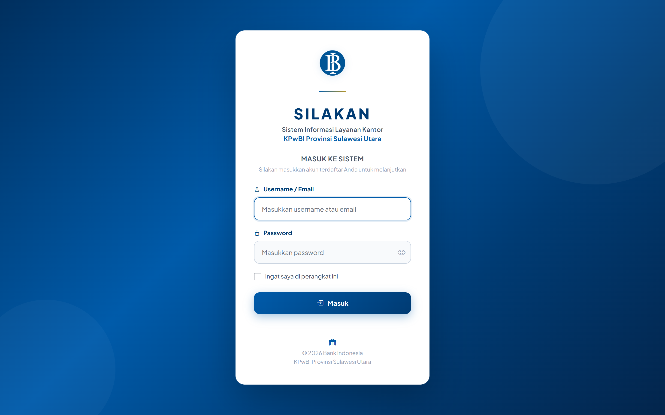
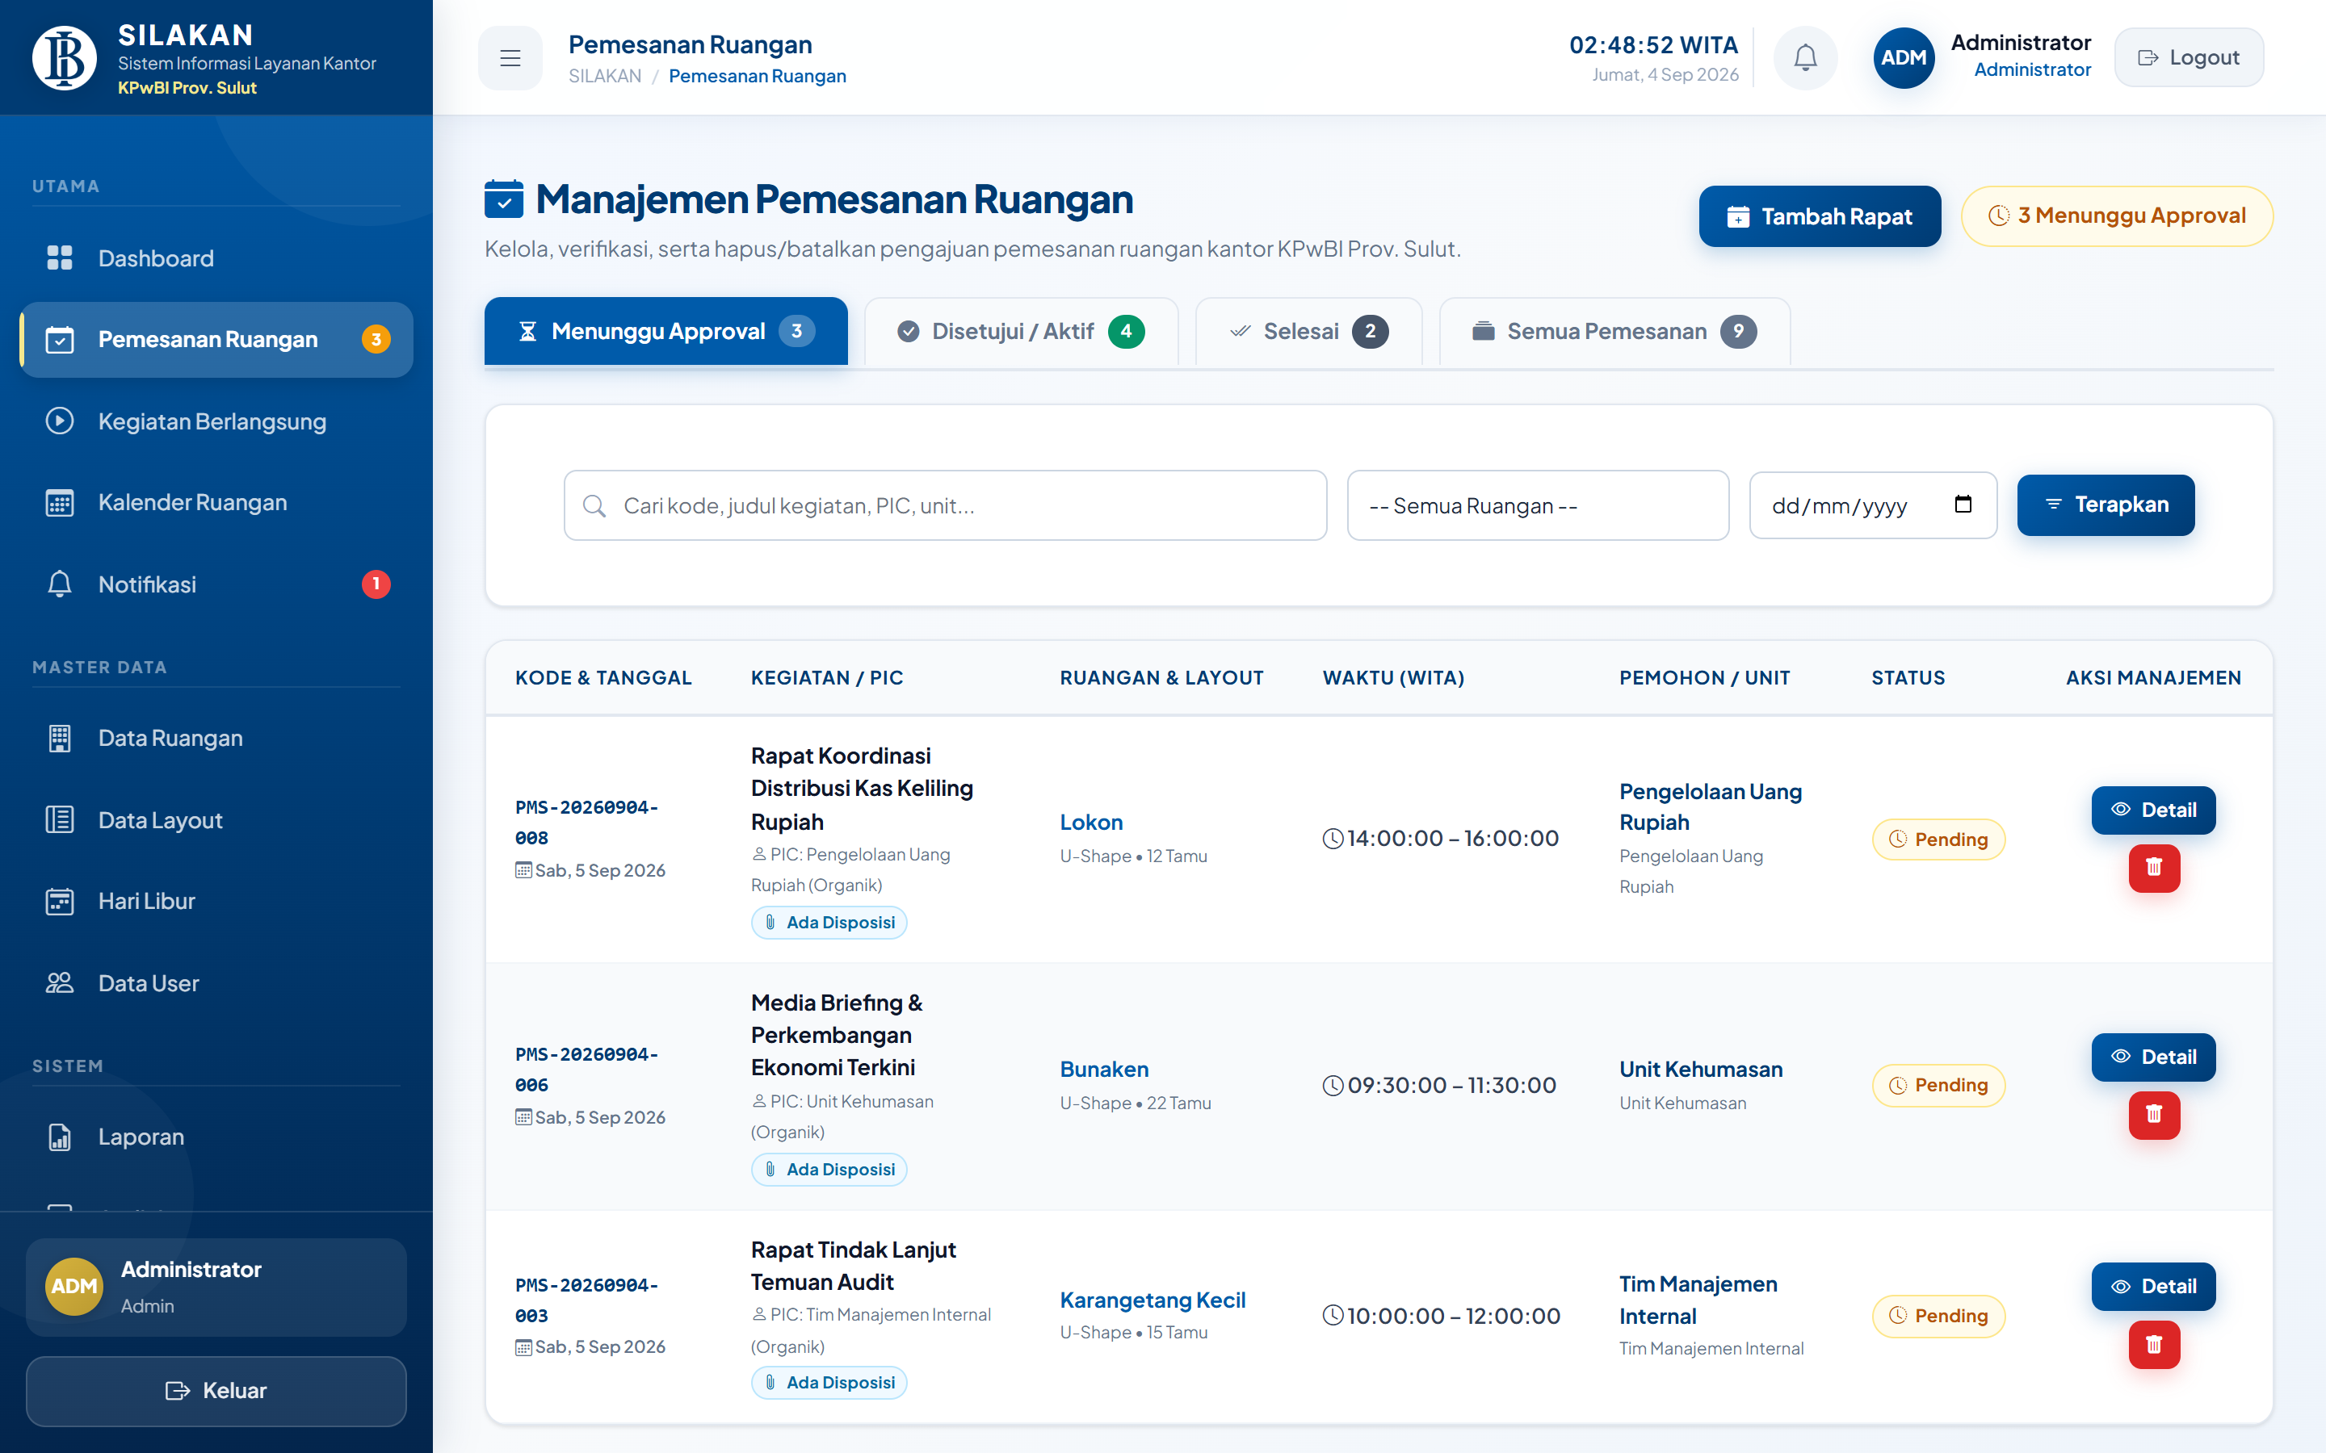
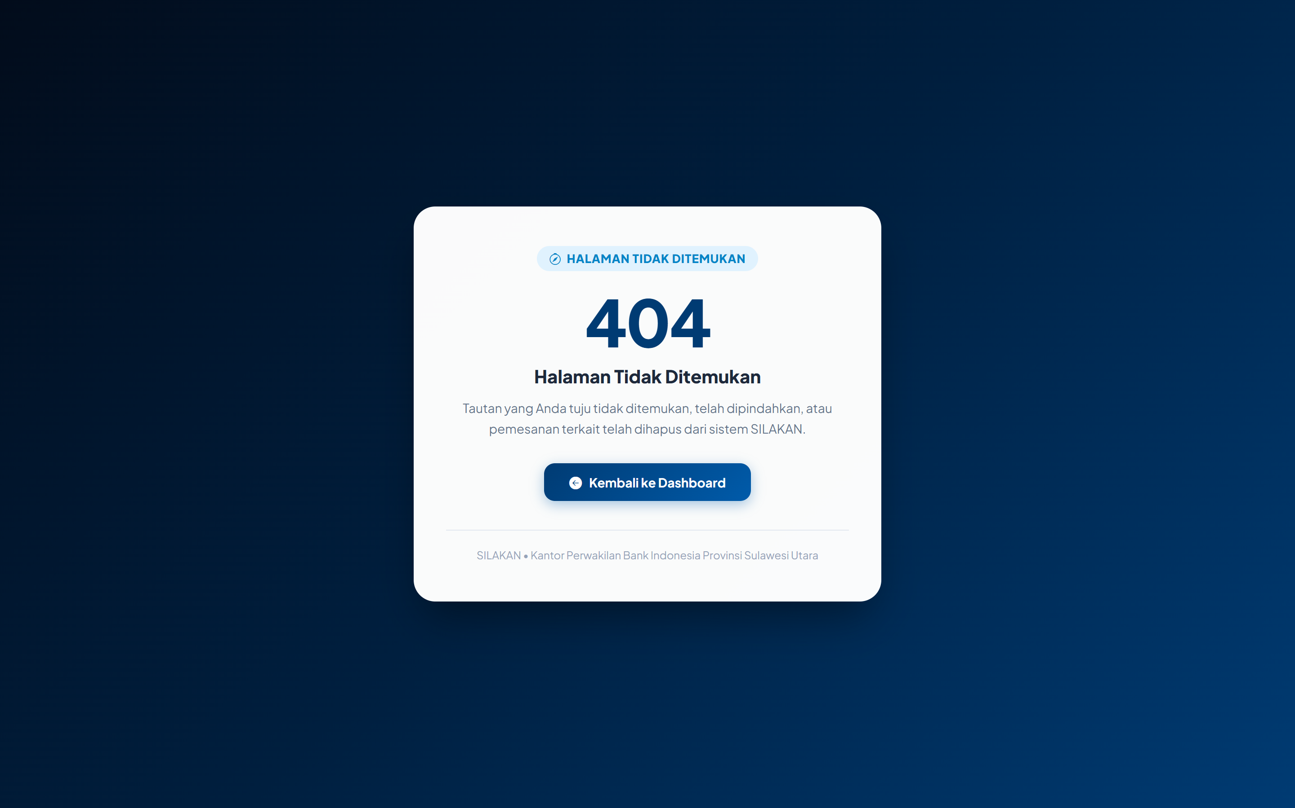
BUKTI VISUAL PRODUKSI
Antarmuka Visual Sistem (Live Production)
1. Dashboard Pengguna (Unit TMI)
2. Validasi Instan Berkas Disposisi > 5 MB
3. Panel Verifikasi Persetujuan & Penolakan
4. Live Monitoring Ruangan Aktif & Countdown
SILAKAN v1.0 — Kantor Perwakilan Bank Indonesia Provinsi Sulawesi Utara
Paparan Manajemen

Slide 7
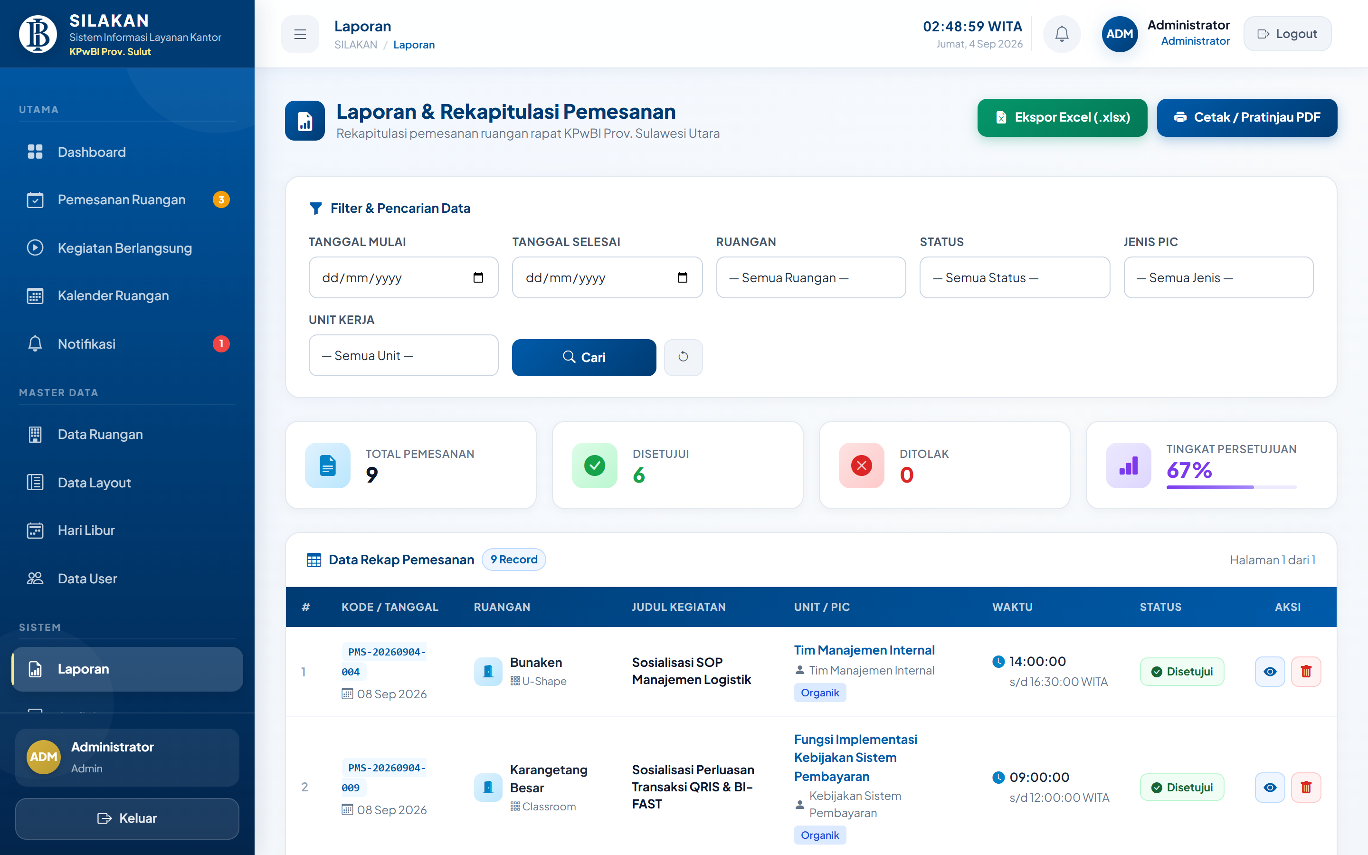
AKUNTABILITAS & AUDIT
Pelaporan Eksekutif & Kepatuhan Tata Kelola
Format Cetak PDF Resmi KOP BI
Mencetak dokumen rekapitulasi penggunaan ruangan rapat siap tanda tangan pimpinan lengkap dengan kop resmi Kantor Perwakilan Sulawesi Utara.
Rekam Jejak Terpusat (Audit Trail)
Seluruh riwayat pengajuan, persetujuan, penolakan beserta alasan penolakannya tersimpan rapi dan tidak dapat dimanipulasi.
Antarmuka Modul Laporan & Ekspor Cepat
Proteksi Akun & Password Masking
Ekspor Cepat Tanpa Loading Gantung:
Admin dapat melihat dan menyalin sandi akun unit kerja dengan aman melalui tombol mata dan copy clipboard tanpa membocorkan data privat.
Modul laporan telah dioptimalkan secara teknis menggunakan lightweight stream engine, menghasilkan berkas Excel (.xlsx) murni secara instan bahkan untuk ribuan data historis.
SILAKAN v1.0 — Kantor Perwakilan Bank Indonesia Provinsi Sulawesi Utara
Paparan Manajemen

Slide 8
KESIMPULAN EKSEKUTIF
Kesimpulan, Dampak Operasional & Kesiapan
0%
100%
< 1 Menit
JADWAL GANDA
DIGITALISASI DISPOSISI
WAKTU NOTIFIKASI
Zero Double Booking berkat validasi otomatis WITA
Arsip berkas tersimpan rapi dan mudah diaudit
Pemberitahuan persetujuan otomatis via WhatsApp
REKOMENDASI & LANGKAH SELANJUTNYA UNTUK MANAJEMEN
1. Penerapan Penuh (Go-Live): Sistem SILAKAN v1.0 siap diberlakukan sebagai satu-satunya kanal resmi pemesanan ruangan rapat kantor.
2. Sosialisasi Unit Kerja: Buku Panduan Resmi (Manual Book SILAKAN v1.0 — 14 Halaman) telah selesai dan siap didistribusikan ke 10 unit kerja.
3. Peningkatan Layanan Fasilitas: Petugas dapat memanfaatkan fitur Live Monitoring & Early Release untuk memaksimalkan utilitas ruangan.
SILAKAN v1.0 — Kantor Perwakilan Bank Indonesia Provinsi Sulawesi Utara
Paparan Manajemen

